Slide 1

IHC y tecnologías móviles (TF) SS4A
Startup: AID TECH
Farroñan Cruz, Aldair U20211d742
Jara Figueroa, Nemberk Jesús U202120739
Pozo Coras, Keo Franck Luis U202120644
Caballero Balladares, Niels Ygdaly U202120268
Espinoza Valera, Clinton Alex U202120751

Slide 2
ÍNDICE
Sprint 2
User Story 01
Task 101
Task 102
User Story 02
Task 201
Task 202
User Story 03
Task 301
Task 302
User Story 04
Task 401
Task 402
User Story 05
Task 501
Task 502
User Story 06
Task 601
Task 602
Task 603
User Story 07
Task 701
Task 702
User Story 08
Task 8 01
Task 802
User Story 09
Task 901
Task 902
Task 903
LANDING PAGE: https://aid-tech-proyect.github.io/aid-tech.github.io/landing_page.html

Slide 3
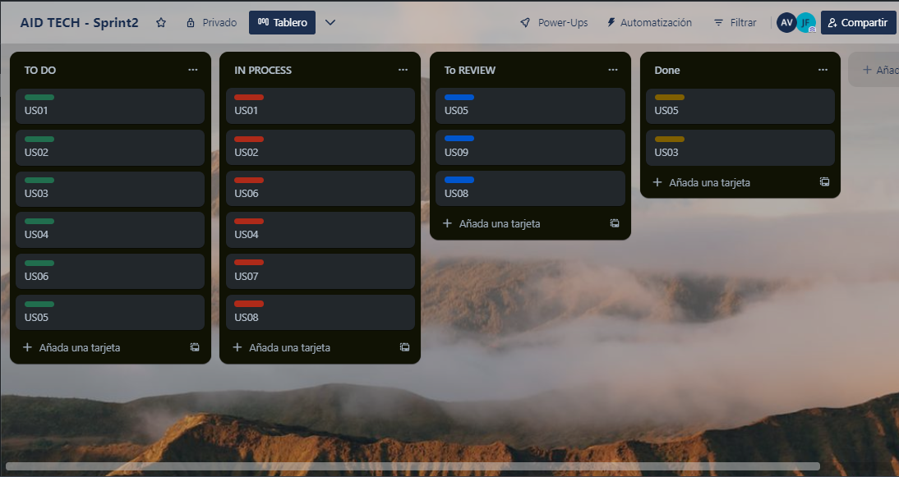
SPRINT 2
Link Trello: https://trello.com/invite/b/ngTK6qMk/ATTIecec18b6797f1fc34830f2ebd1db189f60042E02/aid-tech-sprint2

Slide 4
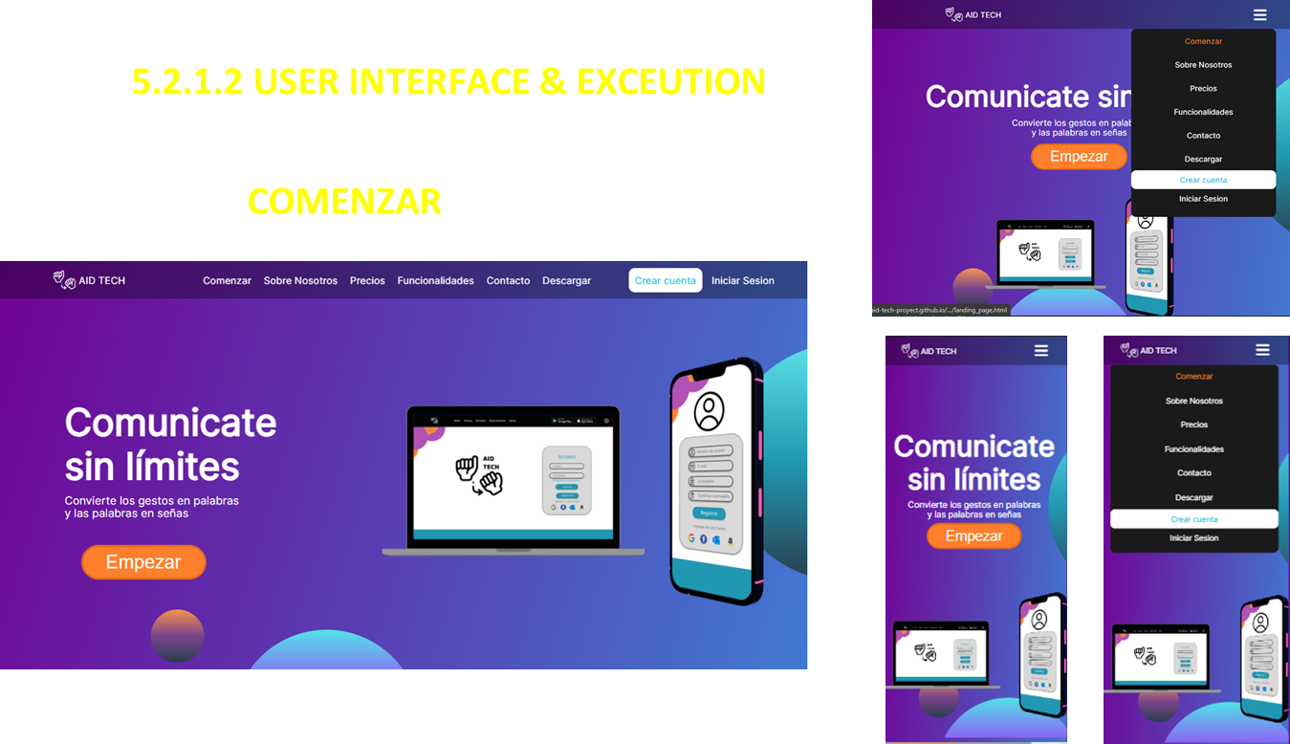
User story 01
COMENZAR
T102: Navegación
T101: Diseño inicio

Slide 5
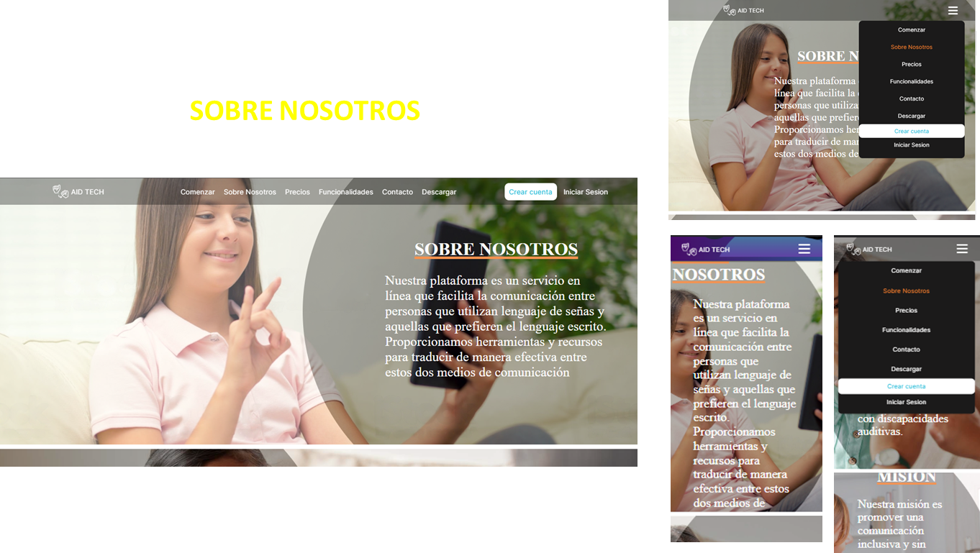
User story 02
T202:
Imágenes
T201:
Mensaje

Slide 6
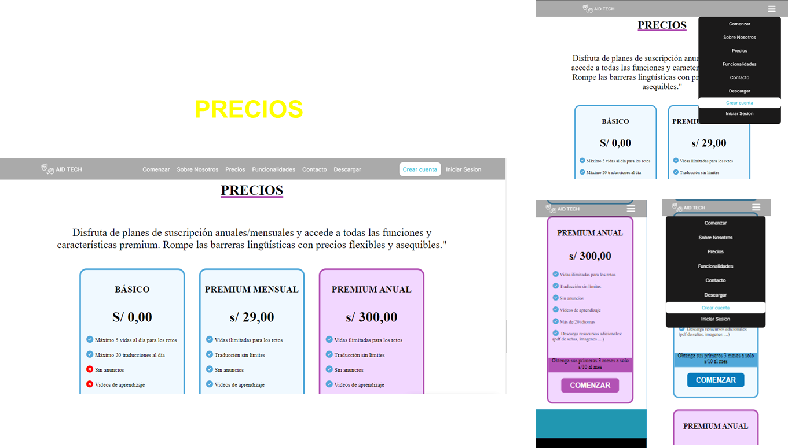
User story 03
T301: Disposición de elementos
T302: Colores y tipografía.

Slide 7
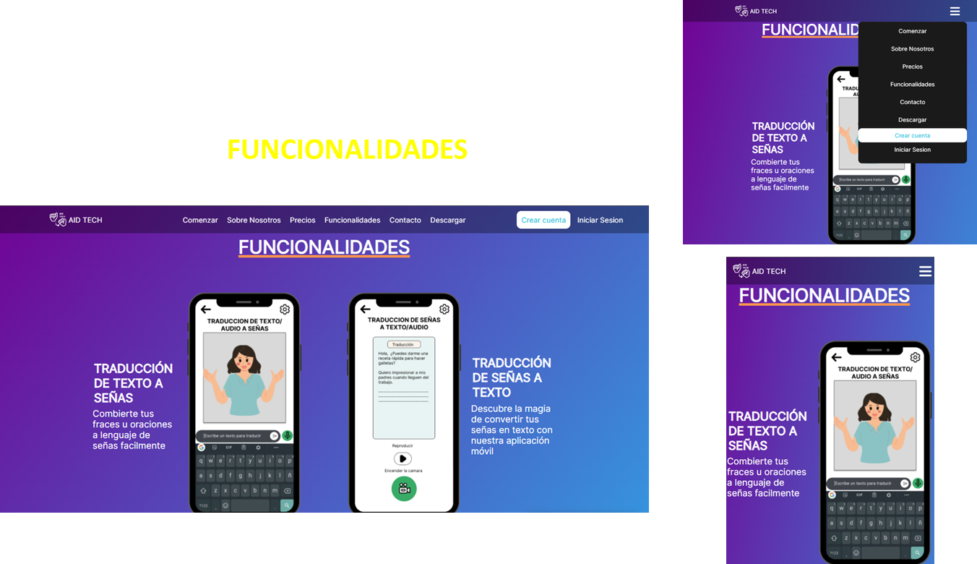
User story 04
T401: estructura
T402: Imágenes

Slide 8
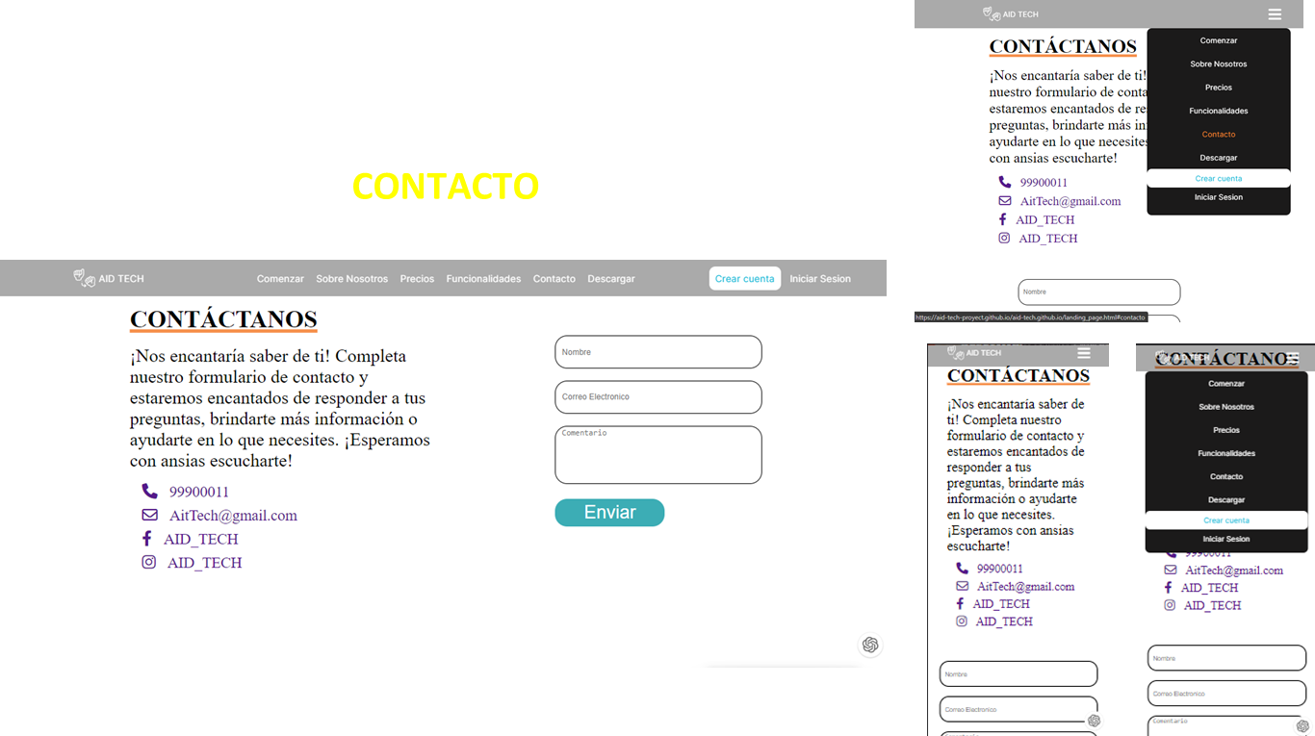
User story 05
T501: Estructura del formulario
task T501: Información

Slide 9
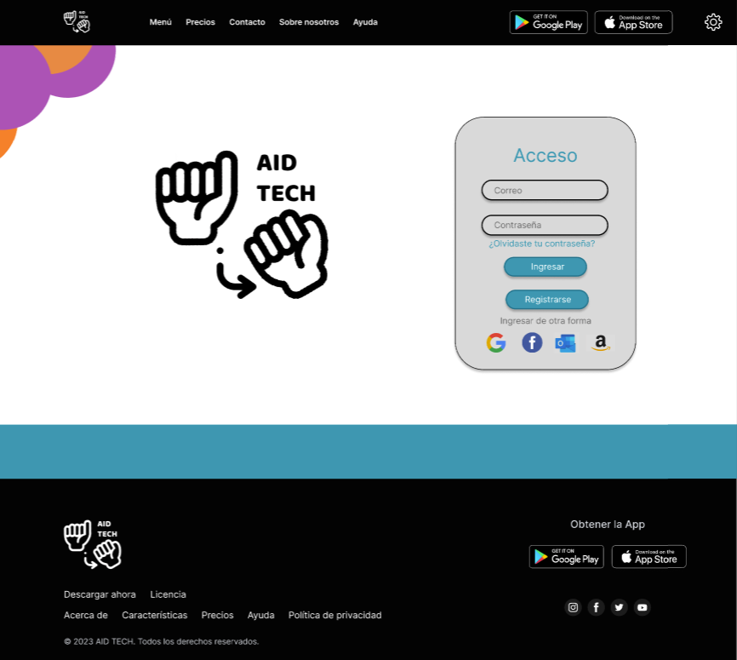
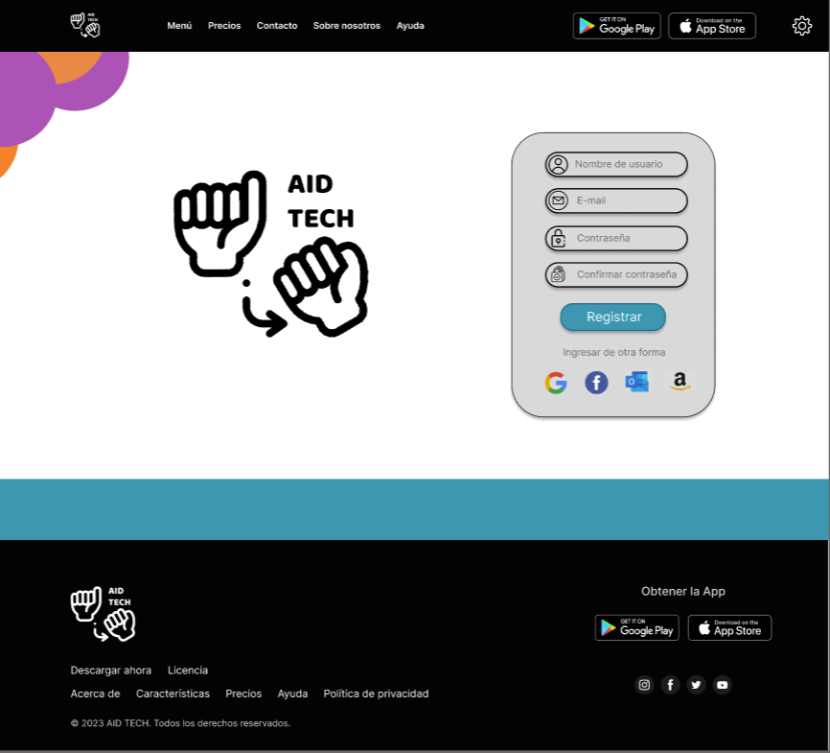
User story 06
Login
Registrarse
T601: Formulario
T602: Formulario
T603: Iconos e imágenes

Slide 10
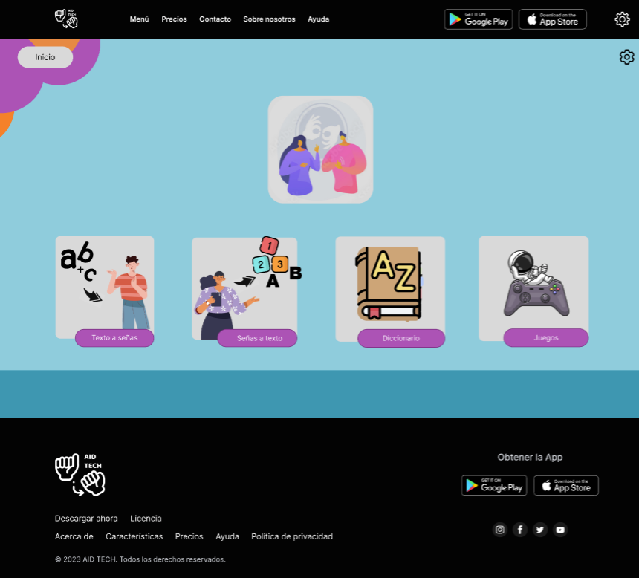
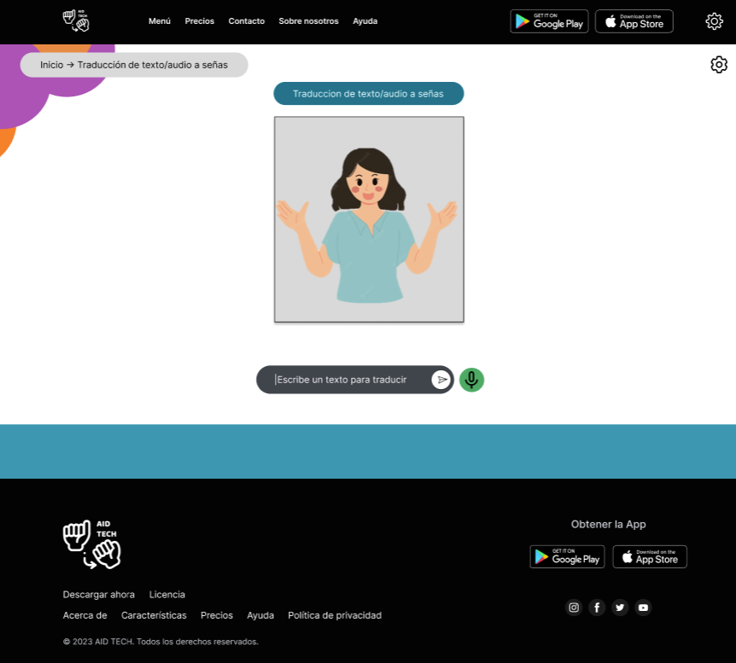
User story 07
Principal
Texto a señas
T701: Estructurar y ubicar los elementos
T702: Estructurar cuadro de video

Slide 11
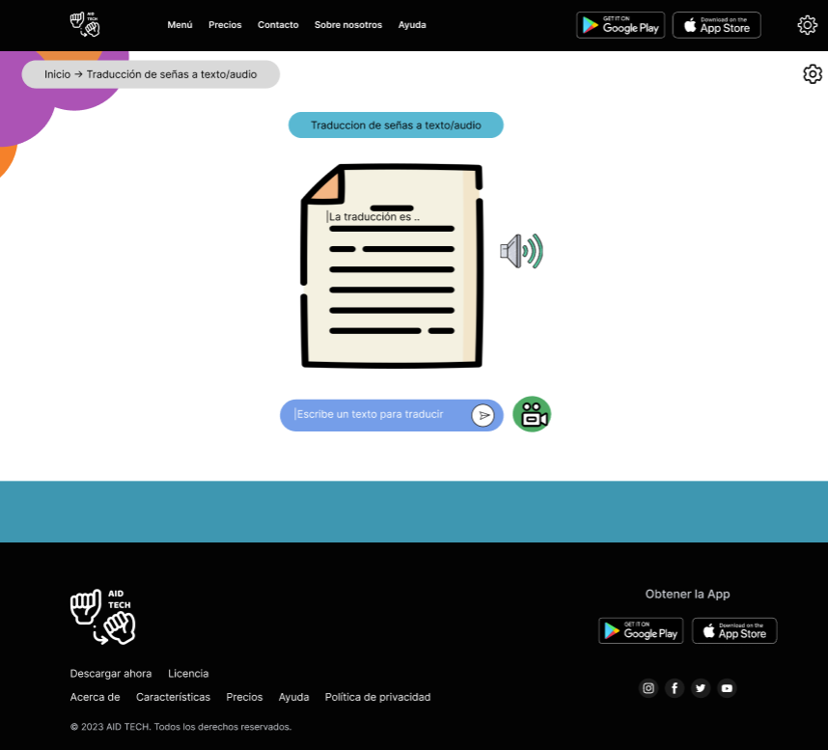
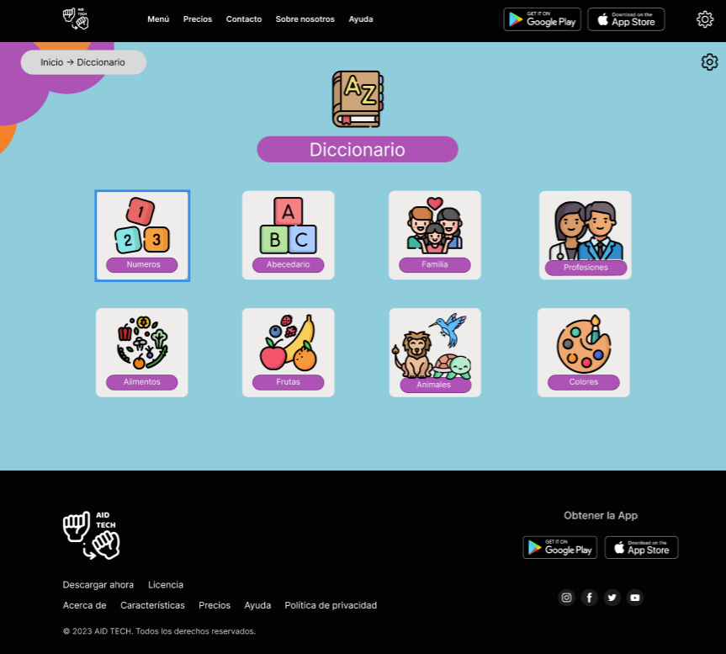
User story 08
Señas a Texto
Diccionario
T801: Estructurar y ubicar el textarea
T801: Estructurar y ubicar los elementos

Slide 12
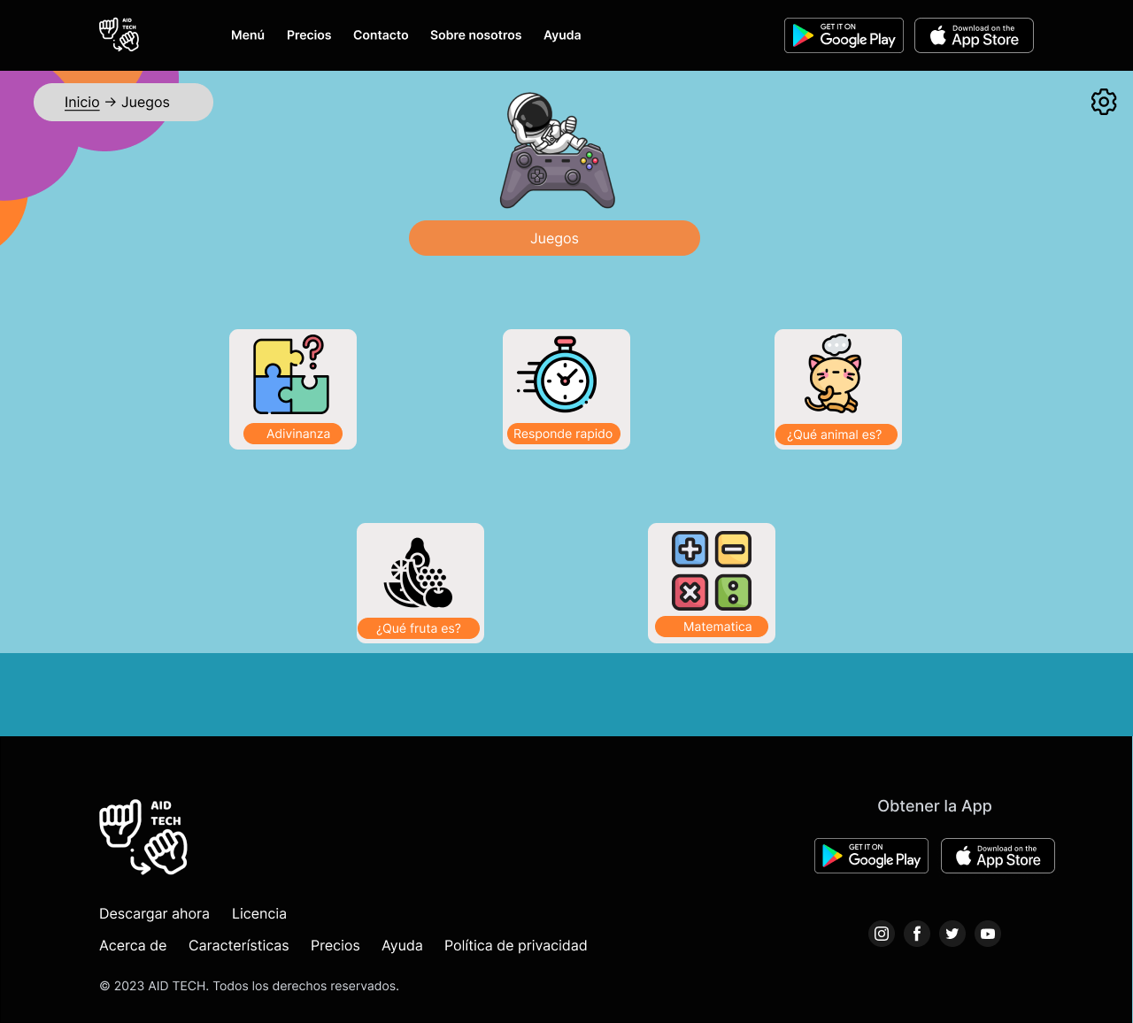
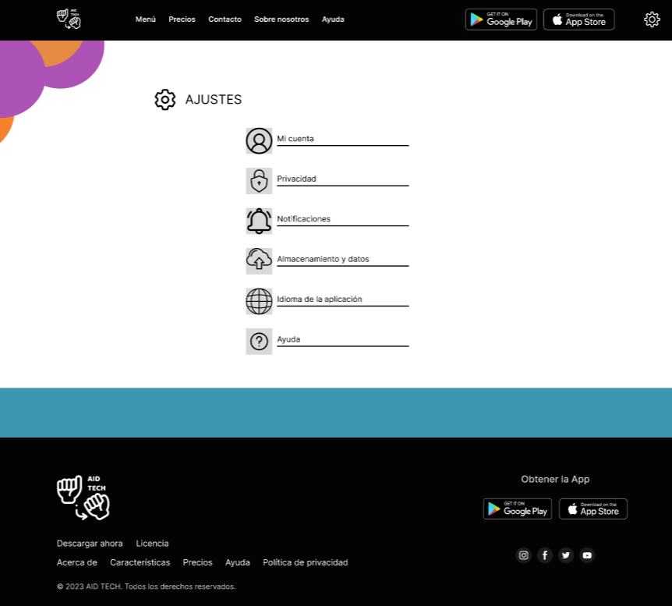
User story 09
Juegos
Ajustes
T901: Contenido
T903: Footer
T902: Navegación

Slide 13
Auditoría Realizada
# | Problema | Escala de severidad | Heurística o principio violado
1 | Se repiten constantemente algunas opciones | 3 | Usability: Consistencia y estándares
2 | Limitaciones en la traducción de texto a lenguaje de señas | 4 | Usabilidad: – Visibilidad del estado de sistema
3 | No hay un apartado para modificar el perfil del usuario | 1 | Usability: User control and freedom
4 | Falta de retroalimentación visual | 2 | Usability: -Retroalimentación al usuario
5 | En crear cuenta no incluye registrar DNI | 4 | Seguridad y privacidad: Autenticación y verificación de la identidad
6 | No tiene un estilo y diseño adecuado para lo que intentan transmitir con su app | 2 | Usability: Aesthetics and minimalist design

Slide 14
Auditoría Recibida
# | Problema | Escala de severidad | Heurística o principio violado
1 | El título: “Comunícate sin límites” no está alineado correctamente.. | 1 | Principles of Design: Alineación
2 | Los cuadros en la sección de precios no se distinguen fácilmente entre sí. | 2 | Principles of Design: Contraste
3 | Las opciones de crear cuenta e inicio de sesión no se encuentran próximas entre sí. | 2 | Principles of Design: Proximidad
4 | Las secciones en el apartado Sobre Nosotros no cumplen con un estándar de repetición adecuado. | 2 | Principles of Design: Repetición

Slide 15
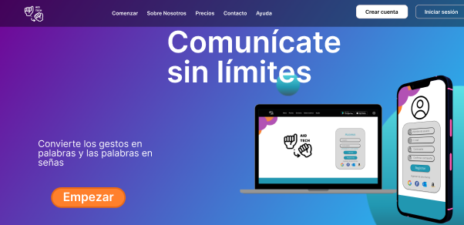
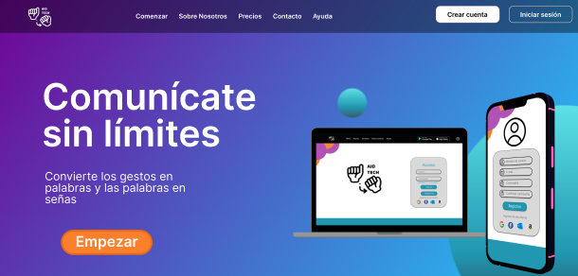
Problema #1: El título: “Comunícate sin límites” no está alineado correctamente.

Slide 16
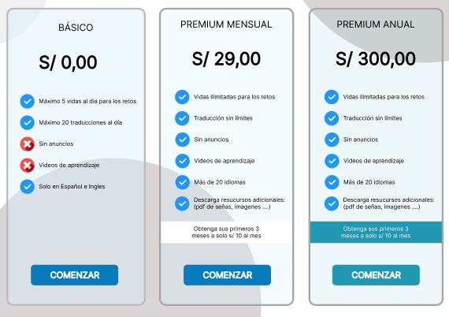
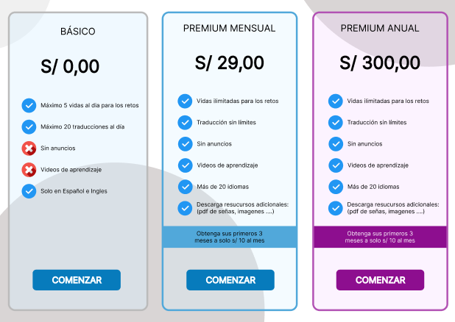
Problema #2: Los cuadros en la sección de precios no se distinguen fácilmente entre sí.

Slide 17

Problema #3: Las opciones de crear cuenta e inicio de sesión no se encuentran próximas entre sí.

Slide 18
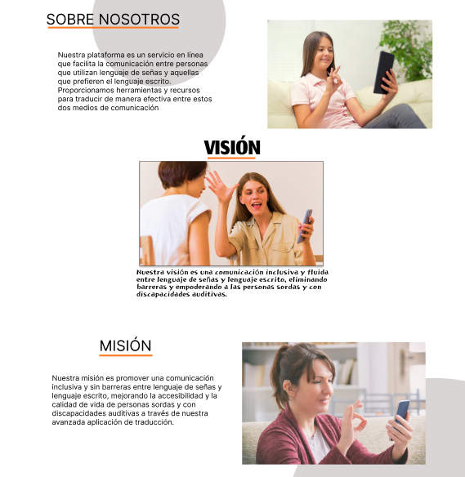
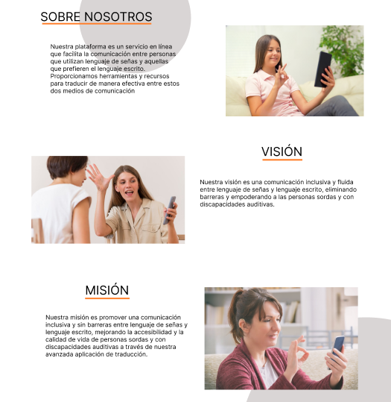
Problema #4: Las secciones en el apartado Sobre Nosotros no cumplen con un estándar de repetición adecuado.

Slide 19
CONCLUSIONES
-En conclusión, la página web o app proporciona una solución completa y efectiva para mejorar la comunicación con personas sordomudas.
-A través de la comunicación en tiempo real, los usuarios pueden interactuar fluidamente utilizando lenguaje de señas, rompiendo barreras lingüísticas y facilitando la comprensión mutua.
-El aprendizaje interactivo, mediante herramientas como juegos y dinámicas, permite a los usuarios aprender el lenguaje de señas de manera entretenida y efectiva.
-La opción de acceso offline ofrece flexibilidad a los usuarios al permitirles acceder a recursos educativos sin conexión a internet, lo que les permite practicar el lenguaje de señas en cualquier momento y lugar.
-La traducción de voz a lenguaje de señas representa un avance tecnológico significativo, facilitando la comunicación verbal y visual de manera simultánea. En conjunto, estas funcionalidades se complementan para crear una experiencia enriquecedora y accesible, fomentando la inclusión y la participación de las personas sordomudas en la sociedad.

Slide 20
¡Muchas gracias!

